Slide 1
Chào mừng thầy cô và các em đến với môn Tiếng Việt

Slide 2
Tiết 3
Viết

Slide 3
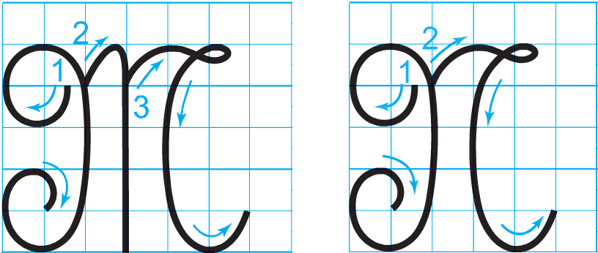
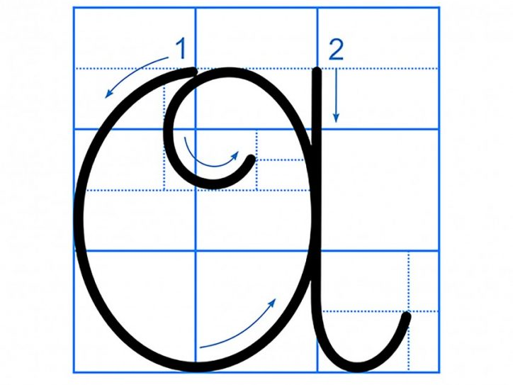
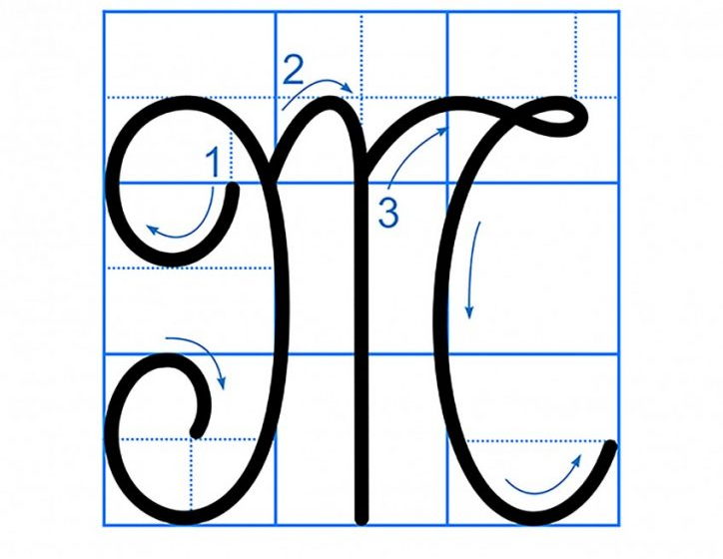
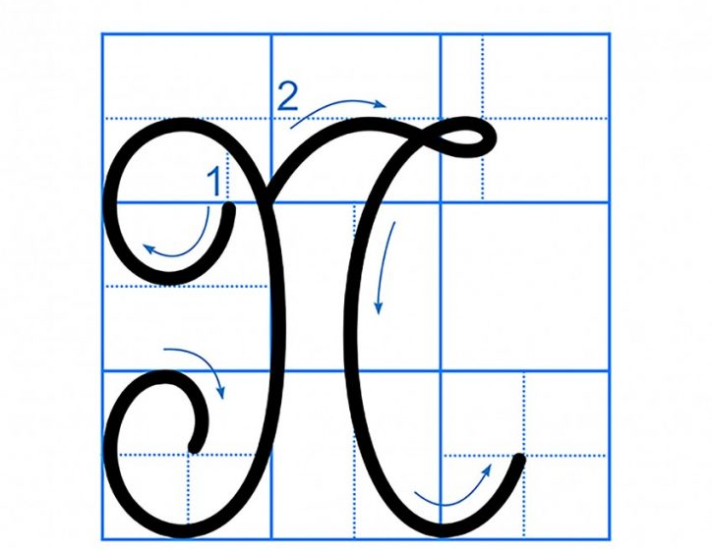
ÔN CÁC CHỮ HOA
ÔN CÁC CHỮ HOA F, J, W (kiểu 2)

Slide 4
VIẾT ỨNG DỤNG
JuŪ ngưƟ như mŎ.
a. Chữ cái nào được viết hoa?
b. Khoảng cách giữa các chữ ghi tiếng như thế nào?
c. Những chữ cái nào cao 2.5 li ?
→ Chữ J.
→ Khoảng cách giữa các chữ ghi tiếng là 1 con chữ o.
→ Chữ J, h, g.

Slide 5
Củng cố bài học

